Slide 1
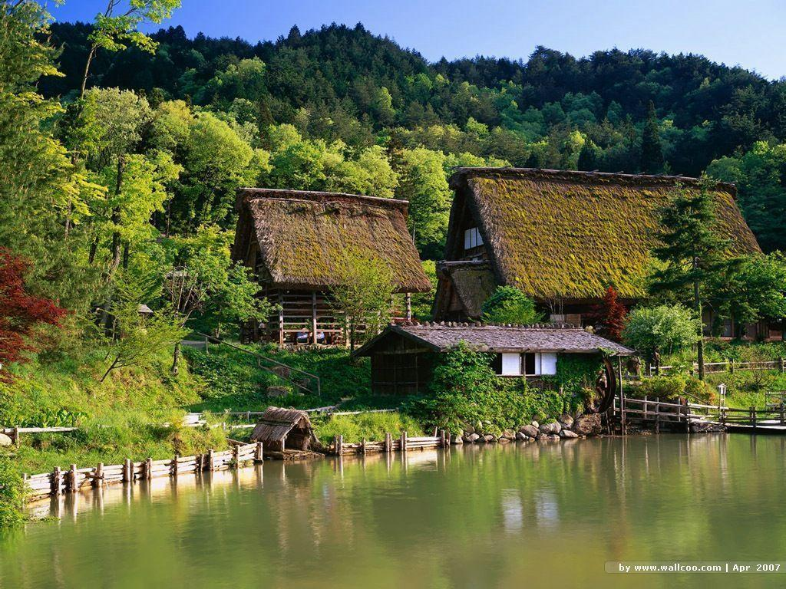
স্বাগতম

Slide 2
শিক্ষক পরিচিতি
নারগিছ আকতার
সহাকারি শিক্ষক
মেহেরিয়াপাড়া সরকারি প্রাথমিক বিদ্যাল্য
কুতুবজোম,মহেশখালী,কক্সবাজার

Slide 3
পাঠ পরিচিতি
বিষয়ঃ প্রাথমিক বিজ্ঞান
শ্রেনিঃ পঞ্চাম
অধ্যায়ঃ৫ম
পাঠ ; বায়ু প্রবাহ

Slide 4
শিখন ফল
৫.১.১- বায়ুর উপস্থিতির উদাহারন দিতে পারবে।
.১.২- দৈনব্দিন বায়ুর ব্যবহারের তালিকা তৈরি করতে পারবে।
৫,১,৩- বায়ুর ব্যবহার বলতে পারবে।

Slide 5
পাঠ ঘোষনা
আজকের পাঠ
বায়ু প্রবাহ

Slide 6
নিচের ছবি গুলো লক্ষ্য কর

Slide 7
হাত পাখা
শরীর ঠান্ডা রাখতে পাখার মাধ্যামে বায়ুর ব্যবহার

Slide 8
টেবিল ফ্যান

Slide 9
বাই সাইকেল
চাকা ফোলাতে আমরা বায়ু ব্যবহার করি

Slide 10
ফুটবল
ফুটবল ফোলাতে আমরা বায়ু ব্যবহার করি

Slide 11
পাল তোলা নৌকা
বায়ু প্রবাহর মাধ্যমে পাল তলা নৌকা চলে।

Slide 12
রিক্সা
রিক্স চালানোর কাজে বায়ু ব্যবহার করি।

Slide 13
ফ্যান
শরীর ঠান্ডা রাখতে ফ্যান ব্যবহার করা হয়

Slide 14
ভেজা কাপড়
ভেজা কাপড় শুকাতে বায়ু ব্যবহার হয়।

Slide 15
বেলুন ফুলাতে বায়ু ব্যবহার করা হয়।
বেলুন

Slide 16
পাঠ্য বইয়ের ব্যবহার

Slide 17
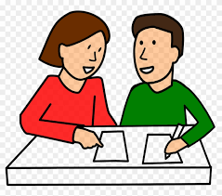
১।ভেজা কাপড় শুকানোর জন্য-তুমি কি অবল্মবন করবে।
২। আগুন নেভানোর কাজে কোন গ্যাস ব্যবহার করা হয়।
জোড়ায় কাজ

Slide 18
নিচের ছবি লক্ষ্য কর
কোমল পানিও
সিলিন্ডার
কোমল পাণিয়তে কার্বন ডাইআক্সাইড
আগুন নেভানো কাজা কার্বন-ডাইআক্সাইড ব্যবহার কঅরা হয়।
চিপস
ডুবরি
ডুবরির সিলেন্ডারে আক্সিজেন ব্যবহার করা হয়।
নাইট্টোজেন ব্যবহার করা হয়।

Slide 19
দলীয় কাজ
১।পর্বতারোহিরা সিলিন্দারে কোন গ্যাস বযবহার করএ।.২
২।আগুন নেভানোর জন্য কন গ্যাস ব্যবহার করা হয়।
কোম্ল পানিয়তে কোন গ্যাস বযবহার ক্রা হয়।

Slide 20
মূল্যায়ন
১। কার্ব-ডাইওক্সাইড ব্যবহার করা হয় লিখ।
২। ভেজা কাপড় ও ভেজা চুল শুকানোর জন্য কি ব্যভার করা হয়।

Slide 21
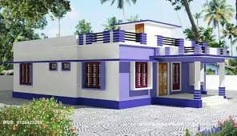
পরিকল্পিত কাজ
.১।আমরা কি ভাবে বায়ু প্রাবাহ দৈনন্দিন জীবনে কাজে লাগায় ,৫টি বাক্য লিখে আনবে।

Slide 22
ধন্যবাদ

